Slide 1
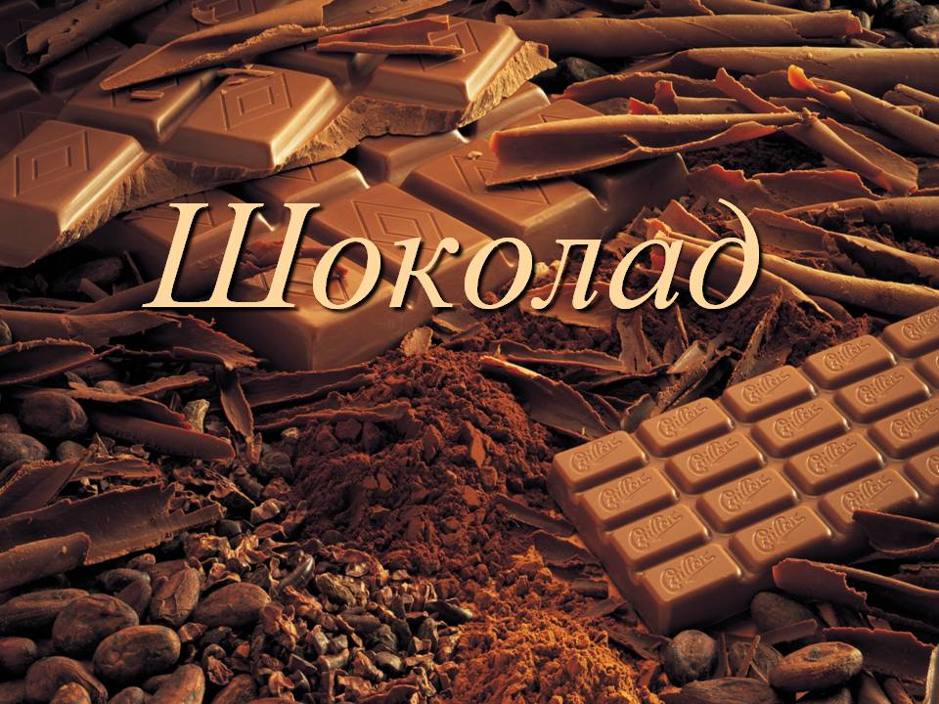
МБДОУ Новоалтатский ДС «Колокольчик»
Исследовательская работа
Выполнил:
Задорожный Игнат Викторович 5 лет,
Руководитель: Хисматуллина Елена Александровна
Мама:
Задорожная Ирина Викторовна

Slide 2
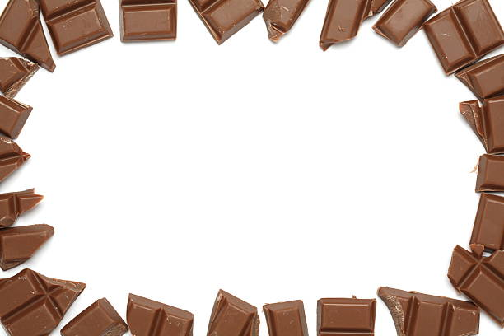
Цель исследования: расширение знаний о шоколаде, о его пользе и вреде для здоровья человека.
Задачи:
Узнать какой бывает шоколад?
Изучить полезные и вредные свойства шоколада.
Свойства шоколада.
Опыты и эксперименты

Slide 3
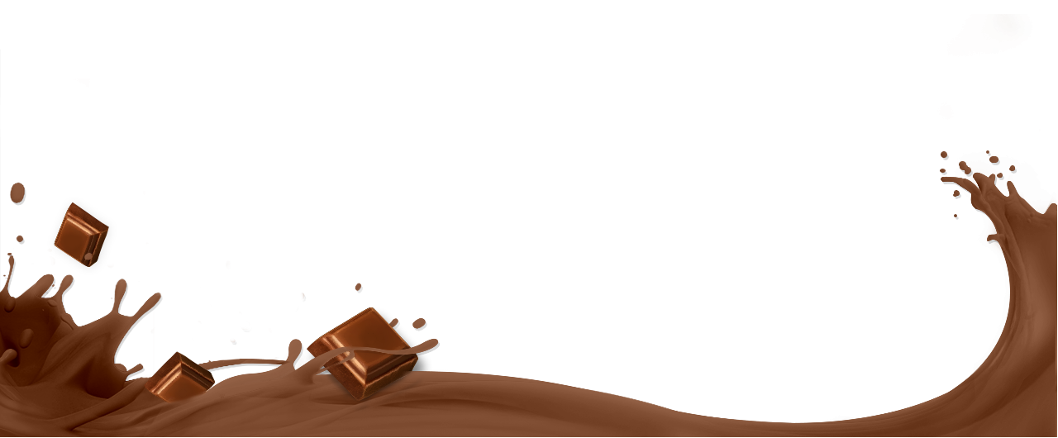
Объект исследования: шоколад.
Предмет исследования: сведения о шоколаде.
Методы исследования:
Анализ, обобщение информации;
Эксперимент, опыт;
Наблюдение.
Гипотеза: предполагаю, что если
употреблять шоколад, то он положительно
воздействует на организм.

Slide 4
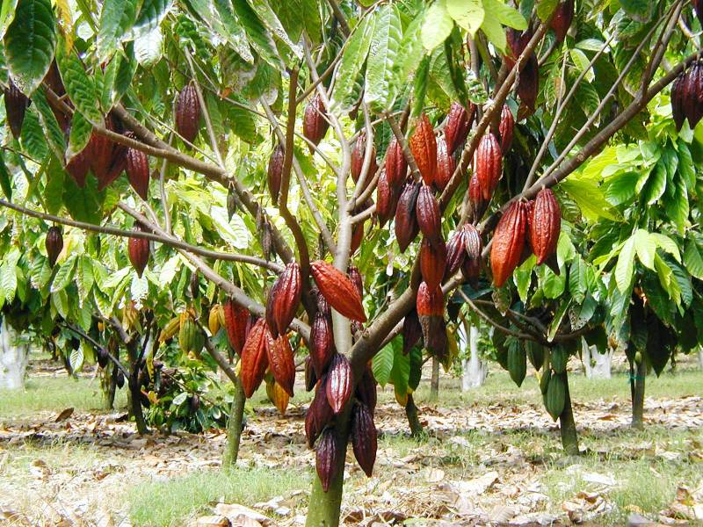
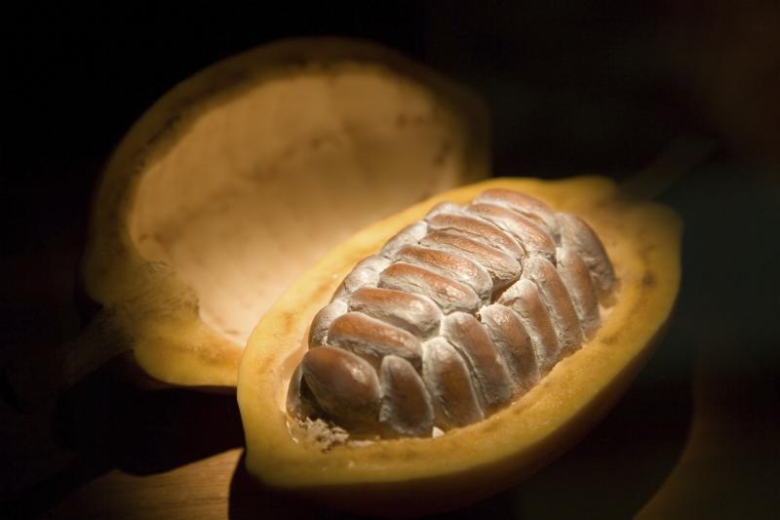
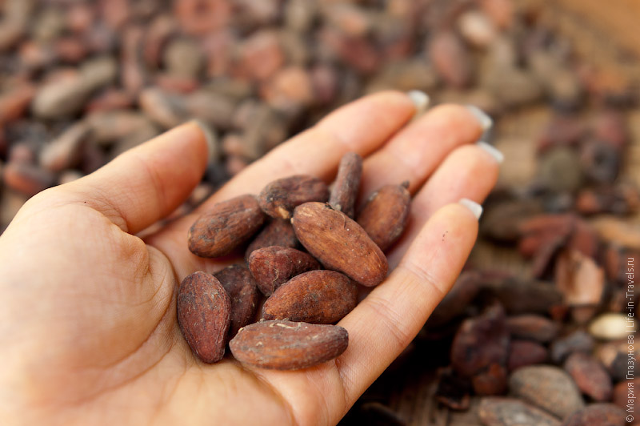
Из чего же готовят шоколад?
Из семян какао-бобов, которые растут на какао-деревьях, латинское название которых означает «пища богов».

Slide 5
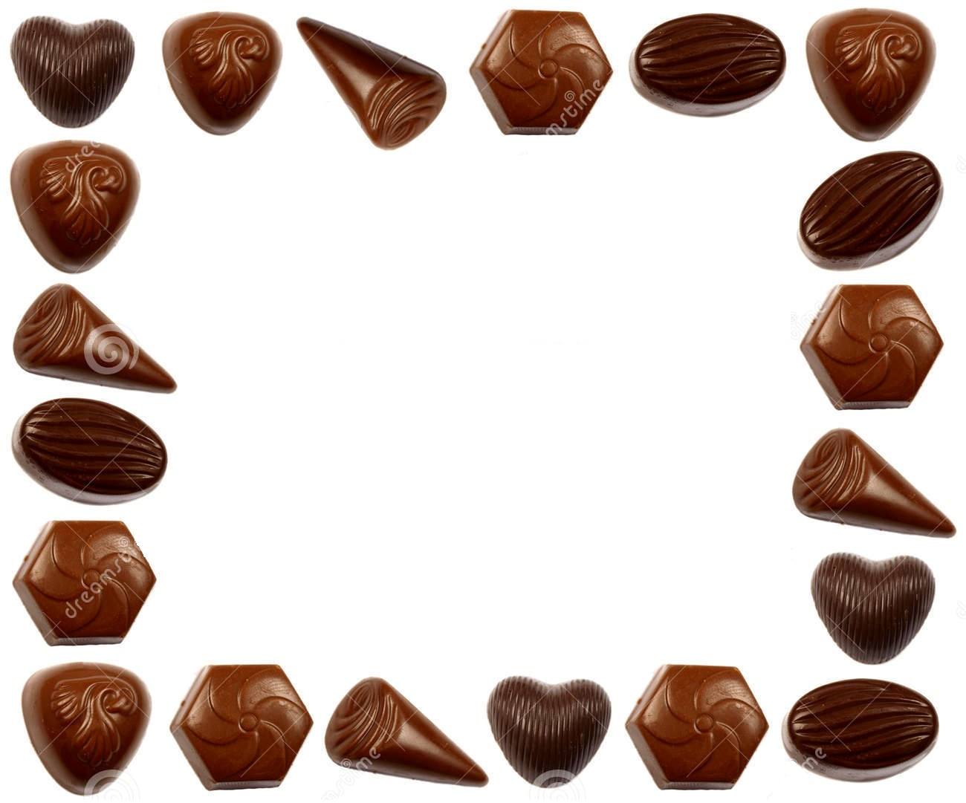
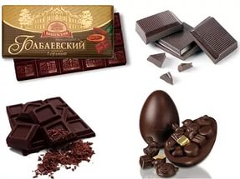
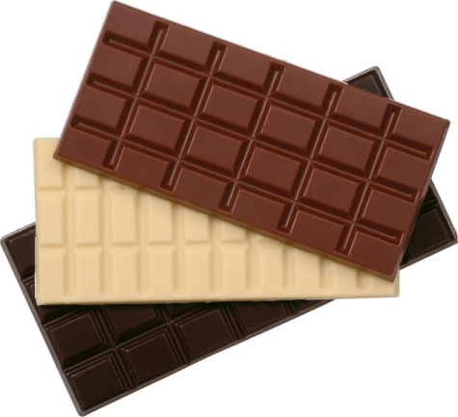
Первым европейцем, открывшим силу какао-бобов, был Христофор Колумб.
В России шоколад появился при Екатерине Великой.

Slide 6
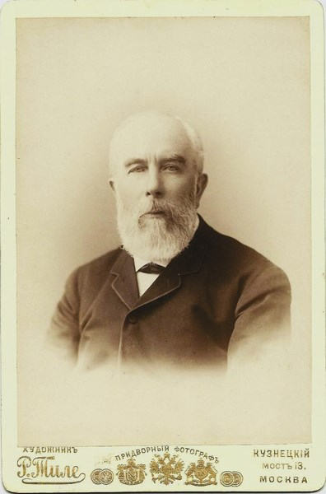
В России в начале ХХ-го века А.И. Абрикосов основал первую кондитерскую фабрику и по праву носил титул «шоколадного короля России»
Бывшая Абрикосовская фабрика на Верхне-Красносельской улице в Москве сегодня

Slide 7
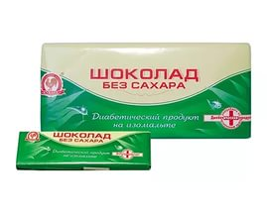
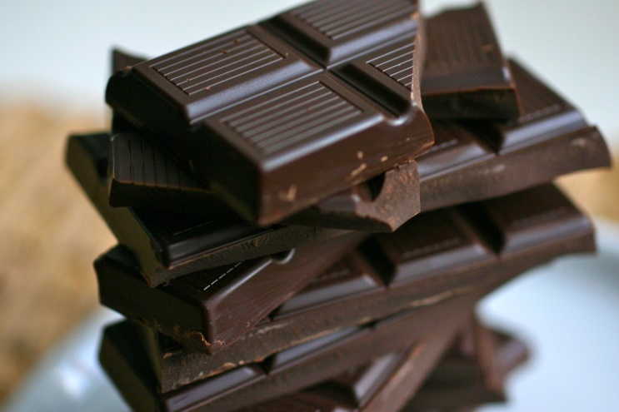
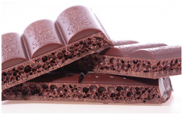
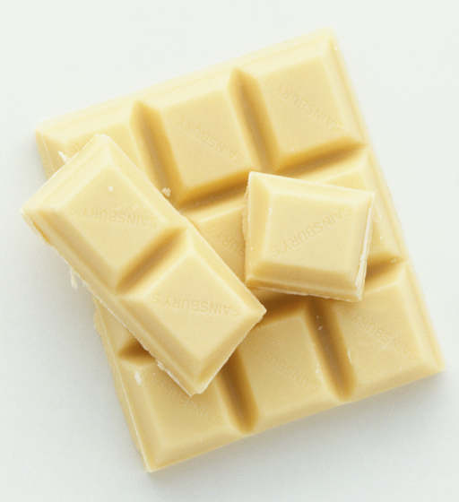
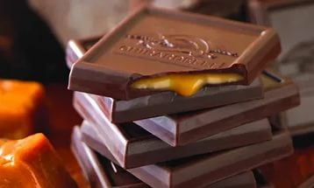
Шоколад бывает:
горький
диабетический
пористый
белый
с начинкой

Slide 8
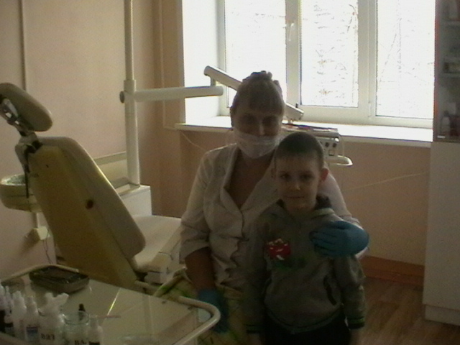
Мнение врачей о шоколаде
Медсестра ДОУ: Палатнянщикова Е.А.
Врач –стоматолог: Васильева О.В.

Slide 9
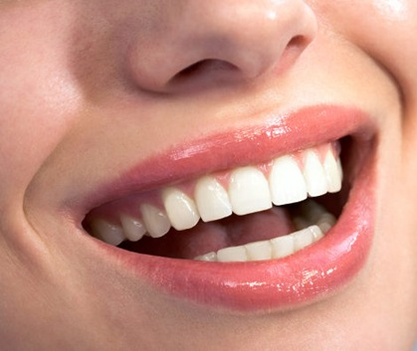
Полезные свойства шоколада
Не опасен для зубов (препятствует разрушению зубной эмали);
Улучшает настроение;
Заряжает бодрость;
Стимулирует память;
Полезен для сердца;
Источник энергии.

Slide 10
Вредные свойства шоколада:
Это высококалорийный продукт и является источником лишнего веса;
Вредно употреблять ненастоящий шоколад;
Не рекомендуется употреблять тем, кто склонен к аллергиям и диабету.

Slide 11
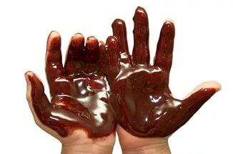
ПАМЯТКА «Как отличить настоящий ли шоколад»
Надо искать три компонента: какао тёртое; какао порошок; какао масло. 75-80%;
Иметь гладкую блестящую поверхность;
Ломается с треском;
Моментально тает во рту и в руках;
Тонет в молоке.

Slide 12
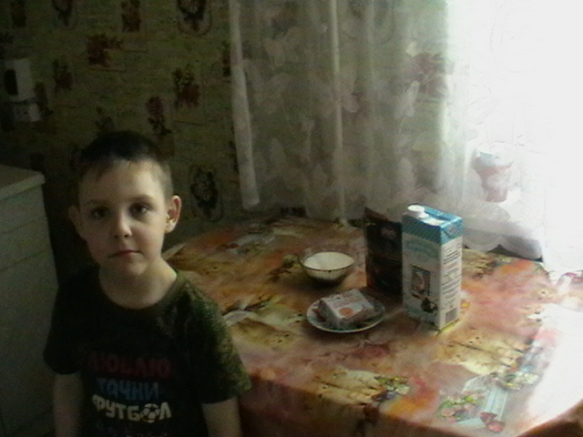
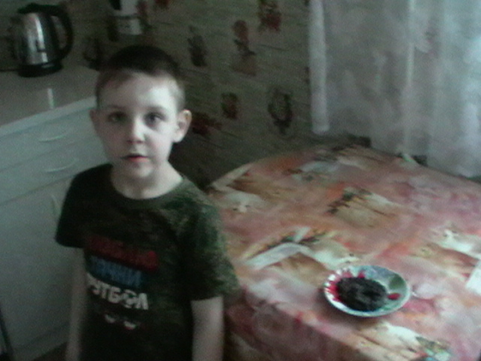
Опыт изготовление шоколада.
Рецепт
100 г порошка какао
50 г сливочного масла
чайная ложка сахара.

Slide 13
Эксперимент № 1
Определим свойства шоколада. Мы взяли два вида шоколада. Воздушного шоколада и черного шоколада. Разломили его на части.
Вывод: Шоколад твердый, имеет свойство ломаться, он – хрупкий.

Slide 14
Эксперимент № 2
Определение свойства шоколада на вкус. Воздушный шоколад - вкусный, сладкий.
Черный шоколад - горький, горьковато-сладкий.
Вывод: Чем больше в шоколаде какао-порошка, тем он более горький
на вкус.

Slide 15
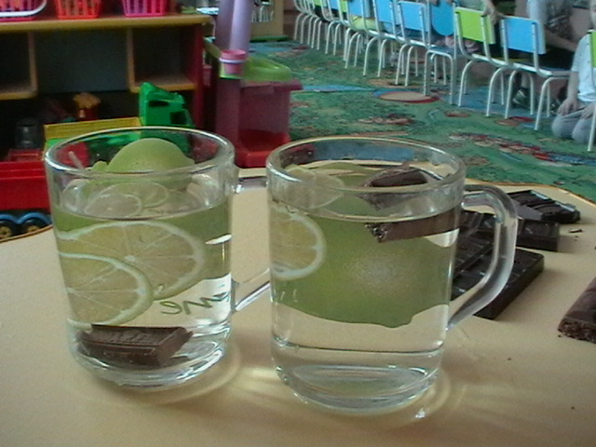
Эксперимент № 3
Кусочек темного шоколада положили в стакан с водой.
Кусочек воздушного шоколада положили в стакан с водой.
Вывод: Шоколад может тонуть, если он плотный в нем нет воздуха, и может плавать, если в нем имеется воздух.

Slide 16
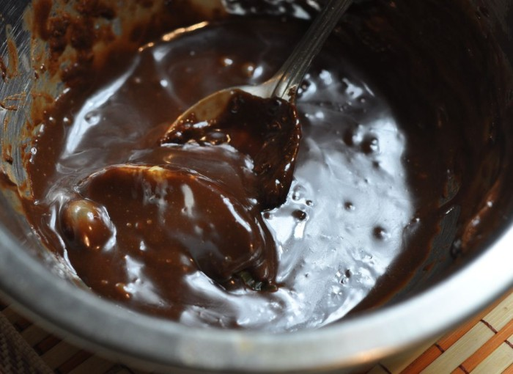
Эксперимент №4
Опустим шоколад в горячую воду. (Он растаял, растопился).
Вывод: Шоколад может существовать как в жидкой форме, так и в твердой. Шоколад имеет свойство таять и плавится, превращаясь в темную тягучую смесь.

Slide 17
Вывод
Проведя исследование, я могу сказать, что серьёзных причин отказывать себе в употреблении настоящего шоколада, просто нет. Во всём нужно соблюдать меру. Теперь я точно знаю, что такое шоколад и как выбрать лучший.
Крепкого вам здоровья!

Slide 18
Список литературы
Все обо всем. Энциклопедия для детей. Москва, 1994г.
Познавательный журнал для девочек и мальчиков. Детская энциклопедия, 2002г.
www.chocolate.rainford.ua
Интернет – ресурс.

Slide 19
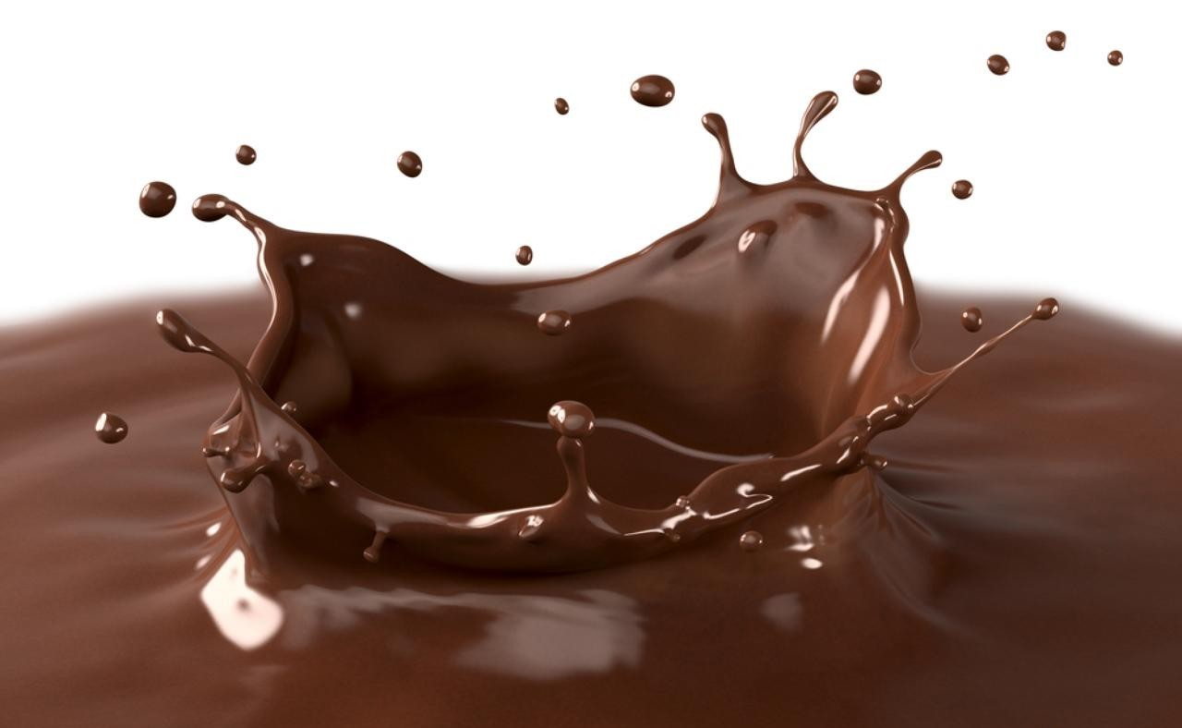
Спасибо за внимание!

